Slide 1
Miguel Ângelo MOURA, Ph.D PCA, ANAS miguel.moura@anas.gov.cv

Slide 2
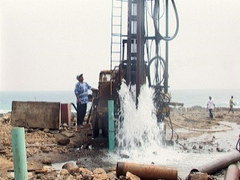
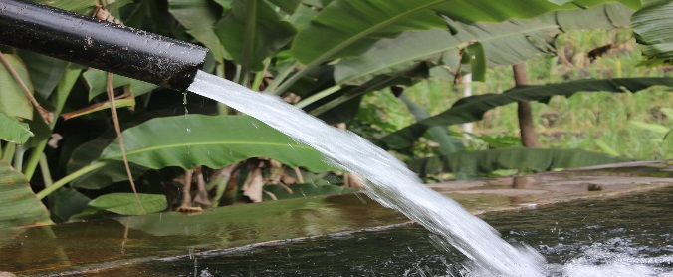
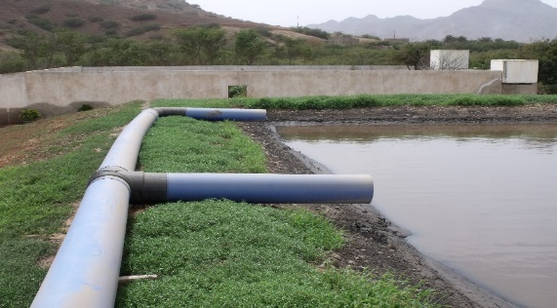
Impactos das mudanças climáticas no sector dos Recursos hídricos (águas subterrâneas)

Slide 3
Impactes das mudanças climáticas no sector dos RH
Em Cabo Verde predomina o tipo de clima subtropical árido a semiárido.
Os últimos anos foram caracterizados por:
precipitação reduzida, muito variáveis e irregulares no espaço e no tempo;
redução crescente do número de dias de ocorrências pluviosas;
maiores frequências de chuvas violentas e devastadoras para as culturas e infra-estruturas (Ex. Furação Fred -2015).
secas persistentes com fortes impactos na economia, sociedade e ambiente. (2019 foi o terceiro ano consecutivo de escassez de chuva)
Reservas hídricas estão no limite e mal chegam para atender as necessidades crescentes dos múltiplos usos;
Stress Hídrico;
Escassez hídrica
Crise Hídrica
Resiliência face à Ação Climática em Cabo Verde no horizonte 2030- Setor de Recursos Hídricos

Slide 4
Impactes das mudanças climáticas no sector dos RH
Impactos das mudanças climáticas
Terceiro ano consecutivo de escassez extrema de chuva
Em 2020 Declaração Emergência Hídrica a nível nacional
Recarga dos lençóis freáticos abaixo dos valores das últimas décadas
Grande número de furos, poços e nascentes com os seus caudais reduzidos, a níveis mais baixos de sempre;
Alguns furos apresentam os níveis de condutividade eléctrica (salinidade) muito elevada imprópria para o cultivo de um número significativo de culturas agrícolas;
Outros furos completamente exauridos, atingindo neste momento, níveis recarga tão baixos que tornam a sua exploração praticamente inviável, seja do ponto de vista económico, social e ambiental
Resiliência face à Ação Climática em Cabo Verde no horizonte 2030- Setor de Recursos Hídricos

Slide 5
Dados de Produção E USO de Água Subterrânea
Anos | Abastecimento | Agricultura e pecuária | Industria
2016 | 3,852,636.11 | 4,103,214.27 | 337,966.00
2017 | 4,154,457.01 | 4,533,697.05 | 318,090.00
2018 | 4,189,594.15 | 4,576,844.18 | 341,893.50
2019 | 4,612,748.70 | 4,952,398.40 | 312,107.00
Média | 4,202,358.99 | 4,541,538.48 | 327,514.13
Valores em m³/ano
Entre 2016 e 2019: um aumento no volume de água mobilizada e disponibilizada para usos múltiplos:
19% para o abastecimento;
21 % para a agricultura e pecuária
Resiliência face à Ação Climática em Cabo Verde no horizonte 2030- Setor de Recursos Hídricos

Slide 6
Impactes das mudanças climáticas no sector dos RH
Impactes das mudanças climáticas
Ilha de Santiago - situação mais crítica
Escassez Hídrica
Devido à falta de precipitação, não ocorreu a recuperação esperada dos volumes de água nas barragens (Poilão, Faveta, Saquinho, Canto Cagarra, Figueira Gorda, Flamengos e Principal);
Os caudais afluentes aos principais aquíferos que alimentam os furos, poços e nascentes estão em seus menores mínimos;
Maior ilha agrícola;
Maior produção económica;
Maior população
Maior consumo per capita
Maior pressão sobre os Recursos Hídricos
O nível da disponibilidade hídrica subterrânea estimado para ilha de Santiago, é de apenas 49 l/Pessoa/dia (Estudos realizados pela ANAS em 2019).
Este volume corresponde a 2/5 do valor indicativo que é recomendado pelas Nações Unidas (500 m³/hab/ano)
Resiliência face à Ação Climática em Cabo Verde no horizonte 2030- Setor de Recursos Hídricos

Slide 7
Dados do acesso à Água e Saneamento

Slide 8
Indicadores setor de Água e Saneamento
Água Potável
2016 | 2017 | 2018 | 2019
Tubagem de rede instalada (Kml)
504.76 | 1362.1 | 4464.3 | 998.22
Ligações domiciliárias executadas
2296 | 3497 | 5583 | 6825
Investimentos efectuados (CVE)
365,795,025.50 | 237,851,279.17 | 3,576,058,775.01 | 357,989,682.00
Resiliência face à Ação Climática em Cabo Verde no horizonte 2030- Setor de Recursos Hídricos

Slide 9
Indicadores sector de Água e Saneamento
Saneamento
Tubagem de rede instalada (Kml)
2016 | 2017 | 2018 | 2019
31.7 | 34.5 | 44.7 | 34.6
Ligações domiciliárias executadas
32 | 195 | 1232 | 1595
Investimentos efectuados (CVE)
196,280,535 | 142,896,461 | 103,834,423 | 127,995,557
Resiliência face à Ação Climática em Cabo Verde no horizonte 2030- Setor de Recursos Hídricos

Slide 10
Dados de Produção de Água dessalinizada
CONCELHOS | Capacidade instalada da Dessalinizadora [m³/d] | População residente (Censo 2010) | População atual servida | Percentagem da população servida
PN | 1,000 | 18,028 | 9,310 | 52
SV | 15,000 | 76,107 | 69,904 | 92
RB | 1,200 | 7,580 | 2,531 | 33
SL | 15,000 | 25,765 | 20,612 | 80
BV | 1,350 | 9,162 | 3,828 | 42
MA | 800 | 6,952 | 5,909 | 85
SZ | 500 | 26,609 | 18,708 | 70
PR | 15,000 | 131,602 | 88,173 | 63
SD |  | 13,808 | 3,591
SM | 500 | 15,648 | 2,352 | 15
Total | 50,350 | 331,261 | 224,919 | 68
Resiliência face à Ação Climática em Cabo Verde no horizonte 2030- Setor de Recursos Hídricos

Slide 11
Dados de acesso a água potável
Rede pública de distribuição de água como a principal fonte de abastecimento (Fonte: INE, IMC 2016 – 2019)
 | IMC | IMC | IMC | IMC | Variação (%)
 | 2016 | 2017 | 2018 | 2019 | 2016-2019
CABO VERDE | 64,6 | 66,2 | 68,6 | 69,8 | 8,1
MEIO RESIDÊNCIA
Urbano | 69,5 | 70,0 | 72,9 | 74,3 | 6,9
Rural | 53,6 | 57,6 | 58,8 | 59,5 | 11,0
Resiliência face à Ação Climática em Cabo Verde no horizonte 2030- Setor de Recursos Hídricos

Slide 12
Governança do sector
Legislação produzida | Instituições do sector criadas | Ferramentas de Gestão
Decreto Regulamentar da Qualidade Água no Consumo Humano; Manual Prevenção e a Gestão de Conflitos de Água; Plano de Controlo da Qualidade de Água; Guia de Limpeza e Higienização de Reservatórios e Autotanques; Normativas para o uso de água em situações de escassez; Decreto Regulamentar sobre a Recolha e o Tratamento de Águas Residuais; Programa de Controlo da Qualidade de Água Residual; Programa de Controlo Operacional da Qualidade da Água Residual; | Águas de Santiago (AdS); Fundo Rotativo de Água e Saneamento (FASA); Água de Rega (AdR) | SNIRH – Sistema de Informação Nacional sobre Recursos Hídricos; SIRAS – Sistema de Informação Regulatório de Agua e Saneamento;
Resiliência face à Ação Climática em Cabo Verde no horizonte 2030- Setor de Recursos Hídricos

Slide 13
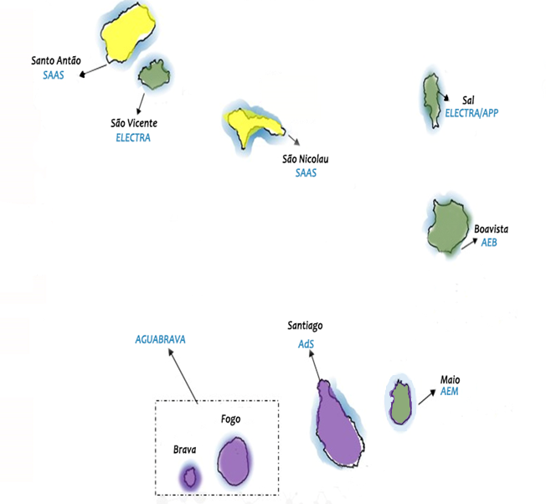
Empresarialização do sector de água e saneamento
AGUABRAVA ( Região de Fogo e Brava)
AdS- Águas de Santiago ( Municípios)
APP (Águas de Ponta Preta)
ELECTRA ( Electricidade e Água de CV
AEB- Água e Energia da Boavista (GOV+ SDTIMB + Grupo Espanhol)
AEM - Água e Energia do Maio Boavista (CMS+ SDTIMB)
Ilhas de Santo Antão e de São Nicolau ( Em processo de criação das empresas)
Resiliência face à Ação Climática em Cabo Verde no horizonte 2030- Setor de Recursos Hídricos

Slide 14
Financiamento mobilizados para projetos estruturantes

Slide 15
Projetos estruturantes em curso
Verde
Projeto | Descrição sucinta | Parceiro
CVE/082-Luxdev (2016-2020) | financiado pela LuxDev, no quadro do novo PIC, no montante de: 13.500.000 EUR | Luxemburgo
Água e esgoto nos bairros periféricos da Praia (…2022) | 32,0 milhões de USD. Extensão de Redes de Abastecimento e Drenagem de Águas Residuais | BADEA/ F.Kuwait
Abastecimento e Saneamento de Águas Residuais em Santo Antão (…2022) | 12,0 milhões de USD. Construção e densificação de Redes de Abastecimento e Drenagem de Águas Residuais | BADEA
Projeto de Mobilização de Água para a Agricultura (PMAA)…2023 | 35,0 milhões de USD - Reabilitação de ETARES e dessalinização de água salobra para agricultura. | Hungria
Projeto de Abastecimento de Água na ilha de Santiago (…2023) | 150,0 milhões de USD – Produção de 35.000 m³/d | Japão (JICA)
Aquisição e Instalação de dessalinizadoras para produção de distribuição água potável | 5.7 milhões de Euros | Empréstimo Caixa Económica de Cabo Verde
Resiliência face à Ação Climática em Cabo Verde no horizonte 2030- Setor de Recursos Hídricos

Slide 16
Desafios e Vulnerabilidades DO SETOR de ÁGUA e SANEAMENTO

Slide 17
Desafios
Verde
Implementação do PLENAS:
Levar água a todas as pessoas, independentemente do local onde vivam;
Assumir o consumo doméstico mínimo de 40 l/hab/dia e desencorajar consumos domésticos superiores a 90 l/hab/dia;
Garantir o acesso físico e assumir que o esforço financeiro para a consecução do consumo mínimo não ultrapasse os 5 % dos rendimentos familiares.
45% abastecimento
50% uso agrícola
5% uso industrial
Resiliência face à Ação Climática em Cabo Verde no horizonte 2030- Setor de Recursos Hídricos

Slide 18
Desafios
Verde
Impacto do COVID:
Trade-off: Investimentos Públicos no sector de águas versus investimentos pós Covid;
Cumprimento das metas de desenvolvimento sustentável e do PEDS;
Em contexto de restrições, manter os ganhos alcançados atá agora no sector;
Pressão acrescida sobre os R.H ( custos de Investimentos per capita mais elevados)
45% abastecimento
50% uso agrícola
5% uso industrial
Resiliência face à Ação Climática em Cabo Verde no horizonte 2030- Setor de Recursos Hídricos

Slide 19
Vulnerabilidades
Verde
Acentuação das crises e riscos ligados água
Nível de acesso a rede de esgoto muito baixo;
Nível de perda físicas e comerciais elevado;
TARIFAS - As tarifas de água elevada o que constitui factor limitativo ao acesso;
Quadro regulamentar;
Informação, Educação e Comunicação;
Baixa capacidade de mobilização de recursos financeiros internos para o acesso à gestão dos recursos em água;
Baixa capacitação de técnicos ligados ao sector;
Baixa a eficiência enérgica (produção de agua e distribuição) recorrendo a energias renováveis para baixar a tarifa de agua para o consumo humano para a economia no geral e para a agricultura em particular
45% abastecimento
50% uso agrícola
5% uso industrial
Resiliência face à Ação Climática em Cabo Verde no horizonte 2030- Setor de Recursos Hídricos

Slide 20
estratégicas de MITIGAÇÃO NO SETOR de ÁGUA e SANEAMENTO

Slide 21
Estratégicas
Verde
Melhoria da Governância no sector;
Criação do Fundo Rotativo de Água e Saneamento- FASA
Densificação e massificação de redes de distribuição e água e drenagem de águas residuais;
Densificação e massificação de ligações domiciliárias de água e esgoto;
Diversificação de fontes de mobilização de água:
Dessalinização de Água Salobra para rega;
Dessalinização do Água do Mar para o consumo e para a ecomimia;
Residual tratada;
Combate aos furtos e fraudes no uso de água
Optimização entre os usos múltiplos (maior beneficio marginal social);
45% abastecimento
50% uso agrícola
5% uso industrial
Resiliência face à Ação Climática em Cabo Verde no horizonte 2030- Setor de Recursos Hídricos

Slide 22
Estratégicas (continuação)
Verde
Aposta na:
Eficiência energética;
Prevenção e Gestão de Conflitos;
Parcerias Públicas Privadas ( Concepção, execução e exploração de sistemas hídricos);
Iniciativa privada:
Gestão de cobranças;
Gestão da facturação;
controlo e redução de perdas de comerciais
Melhoria na qualidade do serviço prestado pelas operadoras ( principalmente na qualidade de água tratada) para a redução dos custos das externalidades provocadas pelas doenças de origem hídrica;
Empresalização de gestão de água (consumo humano e rega )
45% abastecimento
50% uso agrícola
5% uso industrial
Resiliência face à Ação Climática em Cabo Verde no horizonte 2030- Setor de Recursos Hídricos

Slide 23
Resiliência face à Ação Climática em Cabo Verde no horizonte 2030- Setor de Recursos Hídricos

